Slide 1
EnergyPlus

Slide 2
ÍNDICE
Instalación software
Características EnergyPlus
Directorios de trabajo y ayuda
Funcionamiento básico: EPLunch y Editor
Definición geometría con GENERA_3D_V2
Ejercicio VIVIENDA
Descripción del archivo IDF
Salidas de resultados
Editor propiedades no geométricas desde GENERA_3D_V2

Slide 3
Software
EnergyPlus versión 7.1 y versión 8.6
Simulación energética de edificios con sistemas de climatización
Cálculo de cargas térmicas para diseño de instalaciones de climatización
xEsoViewer
Visor de resultados de EnergyPlus (archivo .eso)
Genera3D_V2
Definición geométrica del edificio en EnergyPlus y HULC desde CAD
NanoCAD / AutoCAD
Software CAD para utilizar con Genera3D_V2
Base de Datos EnergyPlus
Contiene datos climáticos de capitales de provincia de españolas (añadir a WeatherData)
Contiene composiciones y horarios de uso definidos (añadir a DataSets)
InkScape
Visualizar archivos svg (algunos navegadores permiten visualizar estos archivos
gEdit
Editar ficheros de texto

Slide 4
Capacidades del programa EnergyPlus
Cálculo de cargas térmicas
Cálculo de demanda energética
Definición de sistemas utilizando plantillas y de forma manual
Cálculo de consumo energético y de dimensionado de los equipos (autosize)
Motor de cálculo en DesignBuilder, ECOTEC, Autodesk Revit, Cype.
Características del programa
Todos los archivos de entrada y salida son archivos de texto
Directorios más importantes del programa EnergyPlus
Documentation
  InputOutput Reference: Ayuda de todas las variables
  Engineering Reference: Describe la metodología de cálculo empleada
DataSets como base de datos
WeatherData (.epw)

Slide 5
Subprogramas de EnergyPlus
EPLunch
Selección del archivo .idf que representa el modelo del edificio
Se asocia el archivo climático para simulación energética (.epw)
Editor
Visuliza los elementos que definen el proyecto
Estructura y partes del arhivo .idf
Manejo del Cntrl+L, de la búsqueda y del documento de ayuda del programa

Slide 6
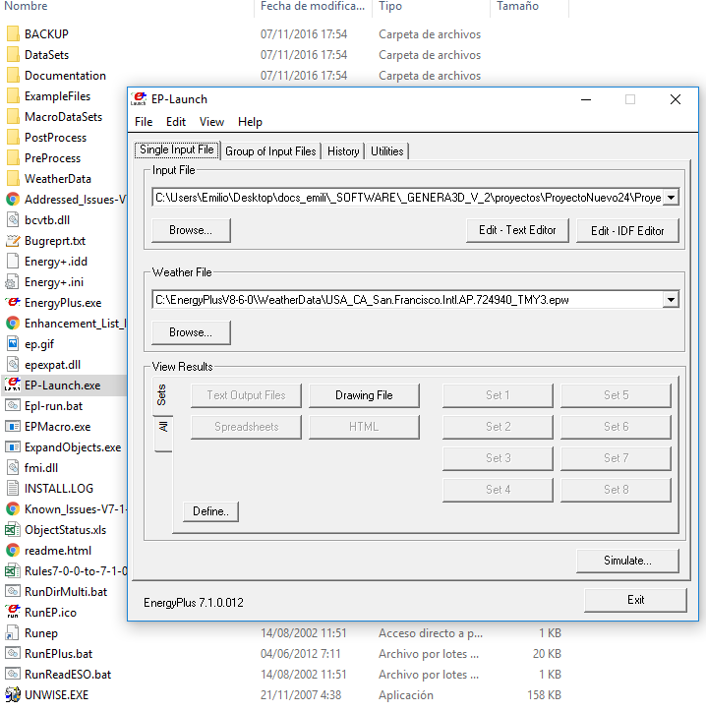
Software
EnergyPlus versión 7.1
EnergyPlus versión 8.6
Ejecutable

Slide 7
Software
EnergyPlus versión 7.1
EnergyPlus versión 8.6
Modelo edificio .idf
Datos climáticos cálculo de la demanda .epw

Slide 8
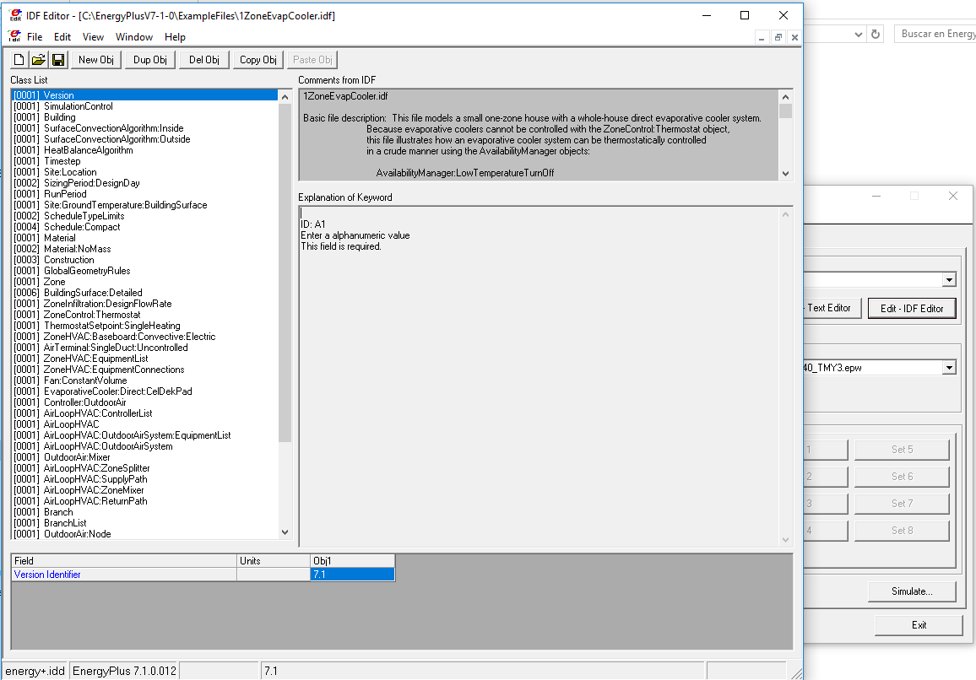
Software
EnergyPlus versión 7.1
EnergyPlus versión 8.6
Modelo edificio .idf
Editor del modelo edificio .idf
Archivo de texto

Slide 9
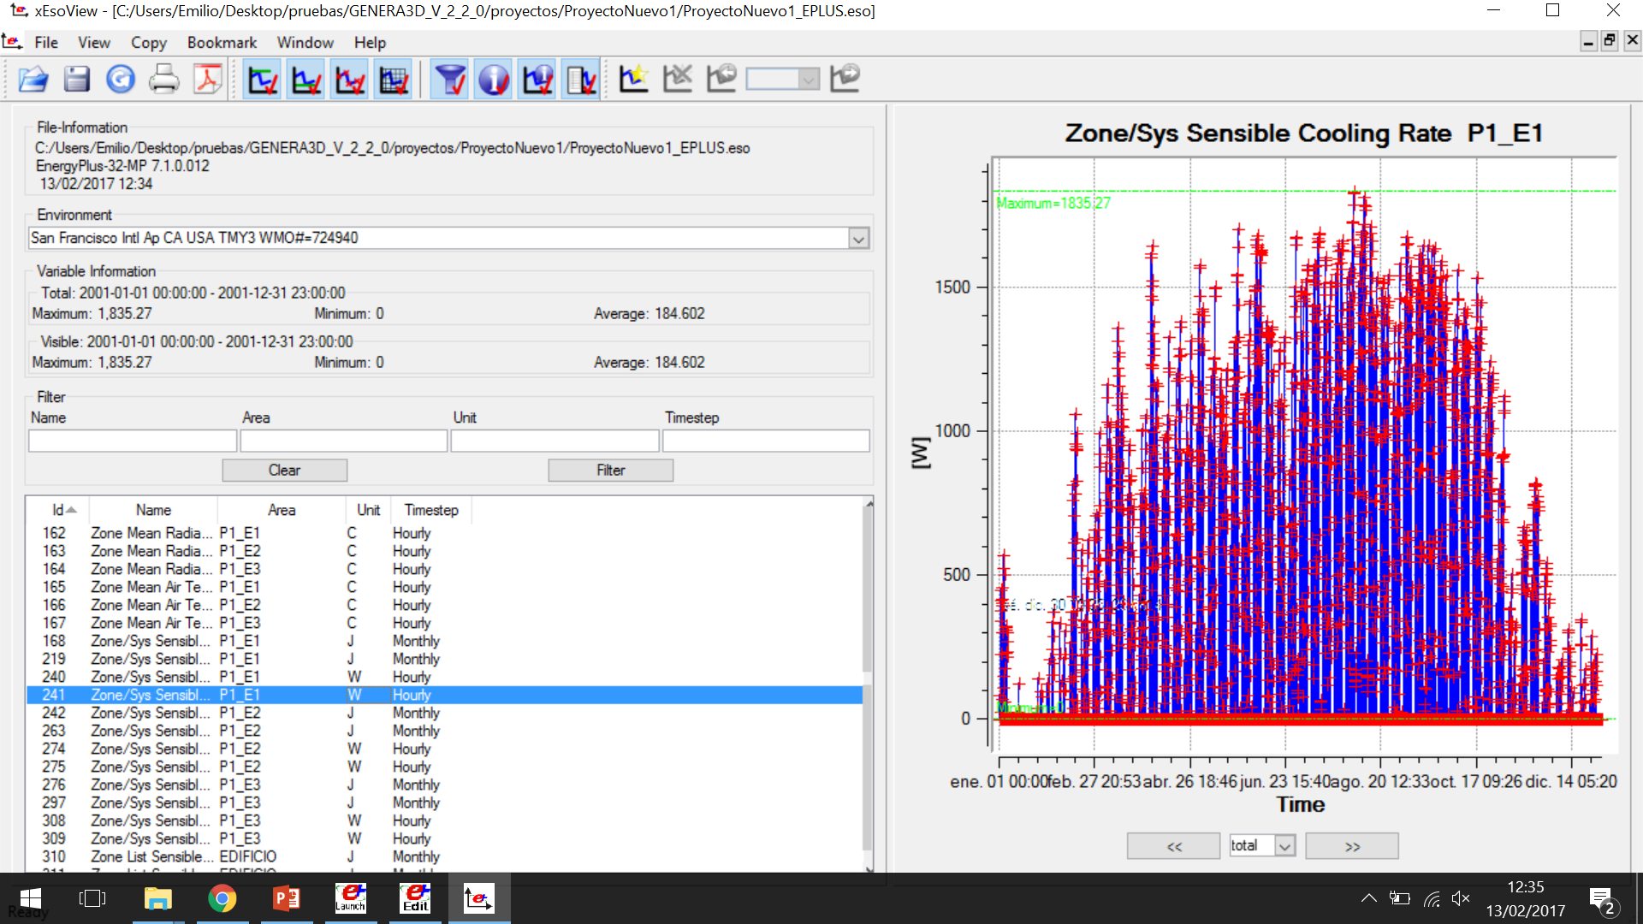
Software xEsoView: visor de resultados

Slide 10
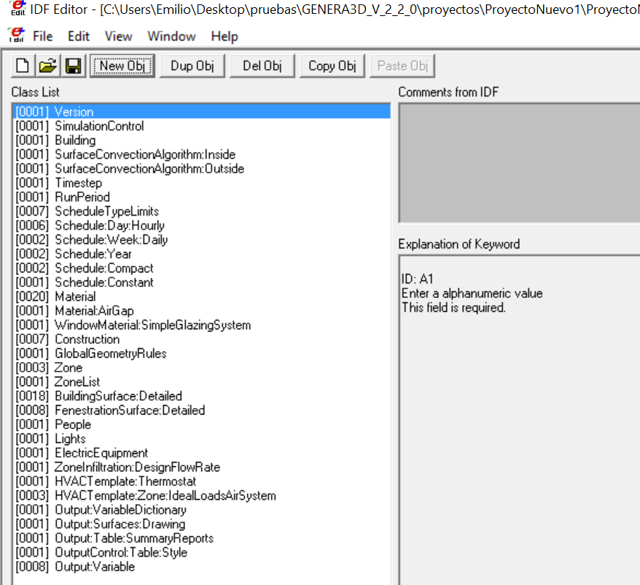
Descripción del archivo IDF

Slide 11
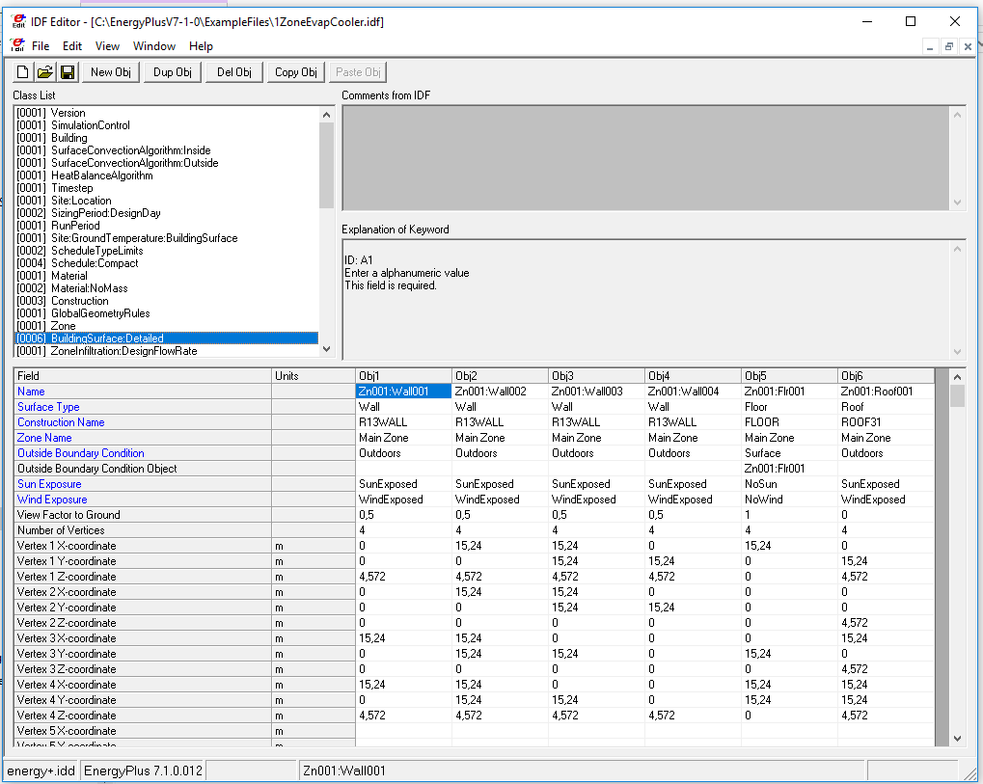

Software
EnergyPlus versión 7.1
EnergyPlus versión 8.6
GEOMETRÍA
Definición de la geometría por vértices de polígonos
Nos ayudamos de GENERA_3D para esta definición

Slide 12
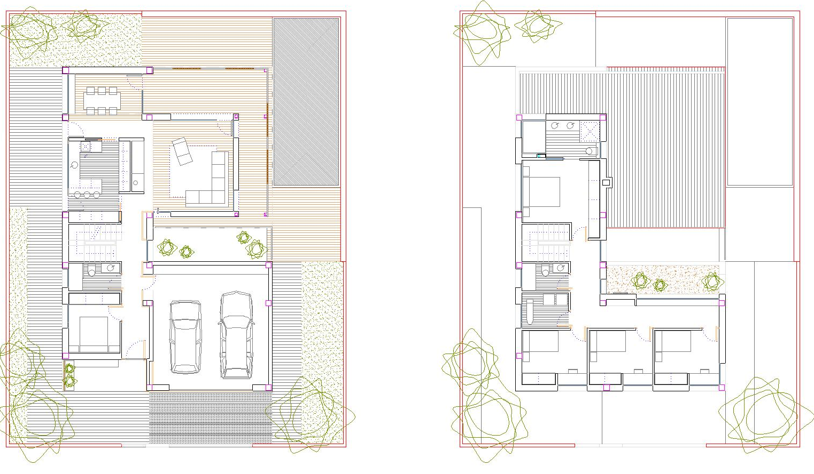
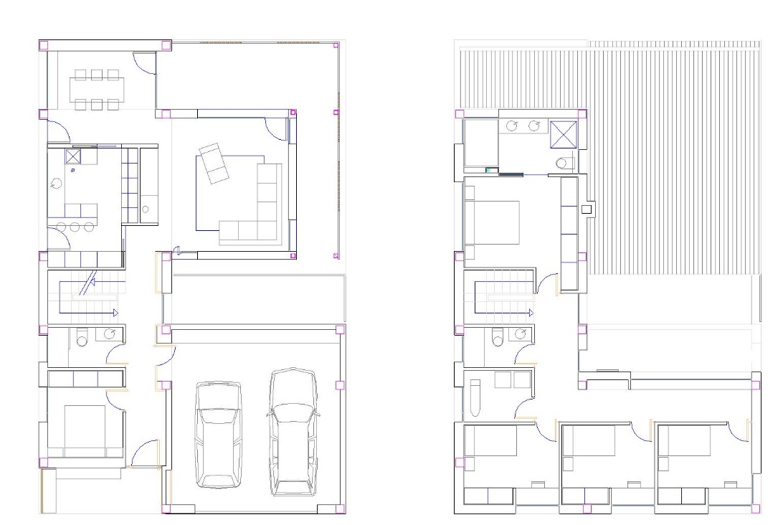
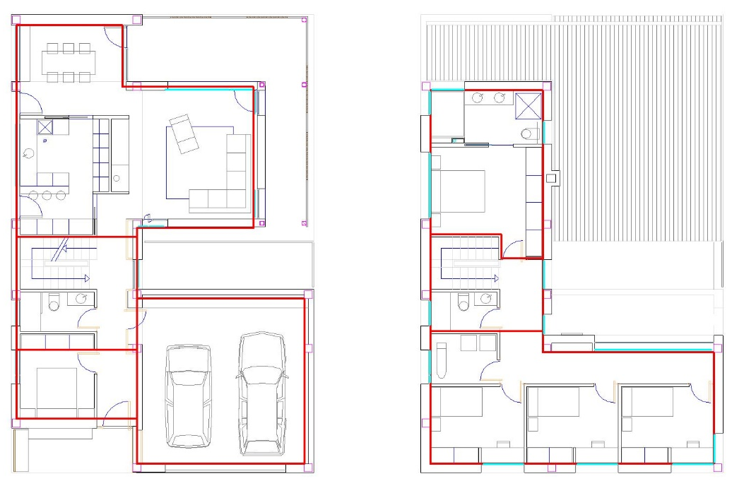
Introducción de la geometría desde GENERA_3D_V2. Definición en CAD

Slide 13
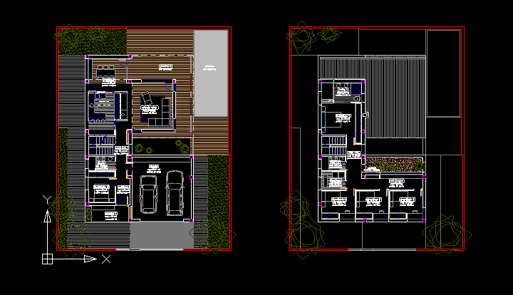

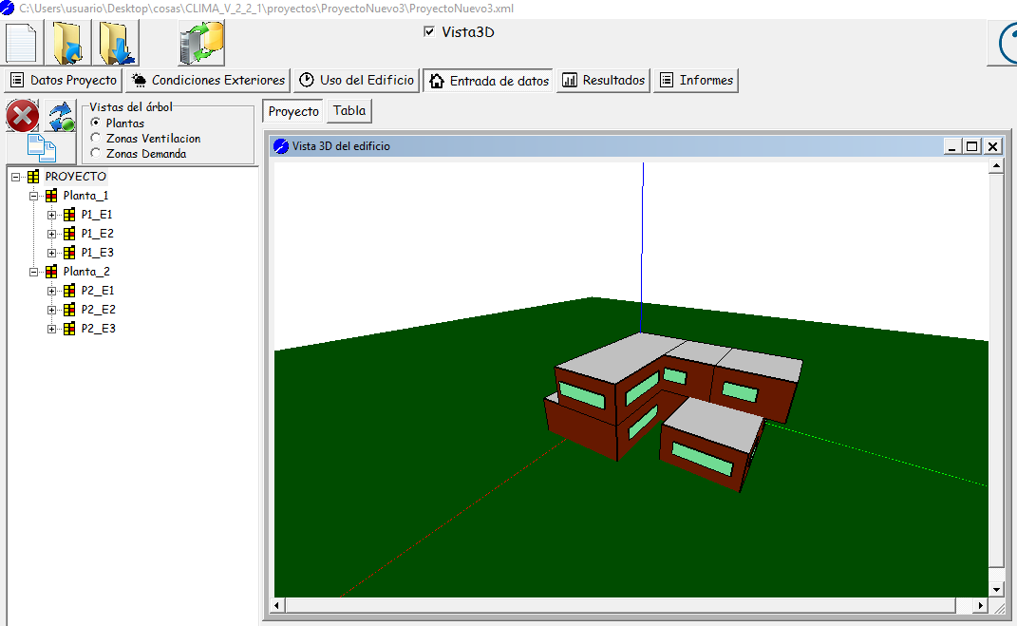

Características
Versión actual www.calculaconatecyr.com
Datos geométricos
Datos no geométricos
PLANTILLA.idf
PLANTILLA.ctehexml

Slide 14
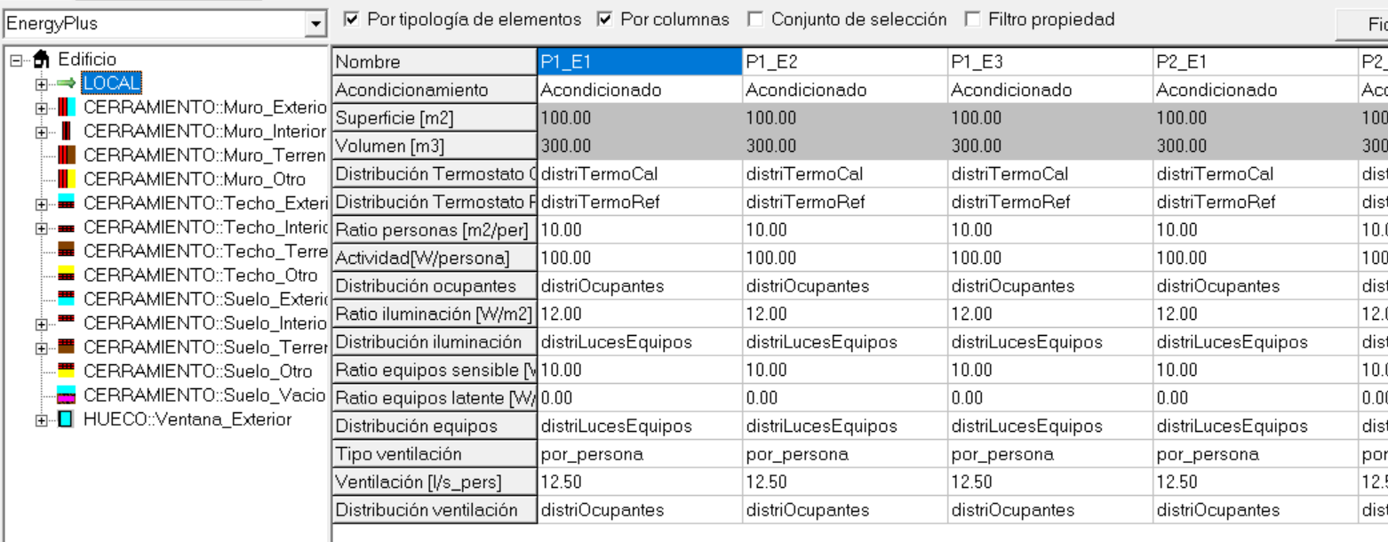
Características
Versión NUEVA www.calculaconatecyr.com
Datos geométricos
Datos no geométricos
PLANTILLA.idf
PLANTILLA.ctehexml
Editor datos no geométricos

Slide 15
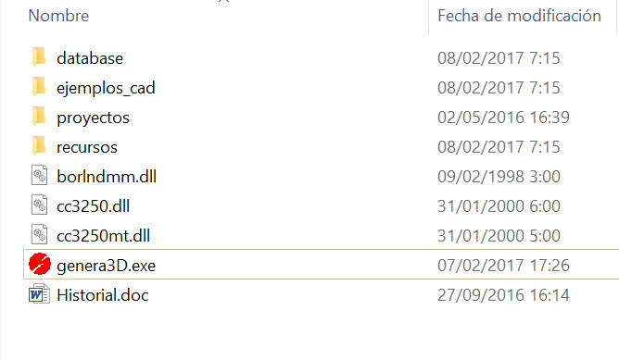
Instalación
Descargar archivo .zip del enlace que aparece en el mail que envía automáticamente el servidor http://www.calculaconatecyr.com/.
Descomprimir .zip en cualquier sitio del ordenador. Se aconseja ubicar la carpeta en C:\\ para evitar problemas de rutas largas.
El programa trabaja con ficheros .xml
Se crea un directorio en la carpeta proyectos por
cada proyecto nuevo
Nombres simplificados sin signos “extraños”

Slide 16
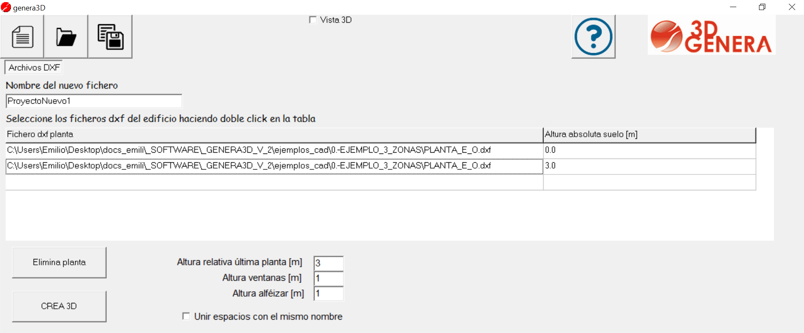
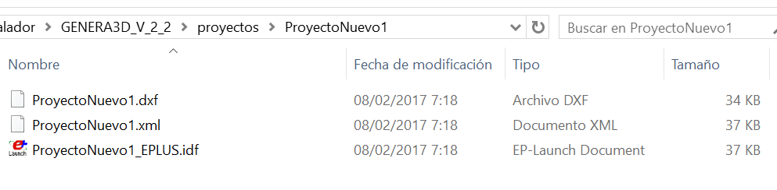
Proyecto nuevo
Evitar el uso de espacios en los nombres de archivo y de los elementos del programa.
Se crea un directorio con el nombre del proyecto en la carpeta “Proyectos” del programa. Dentro de ésta se guarda el archivo xml del documento y los archivos necesarios para definir informes.

Slide 17
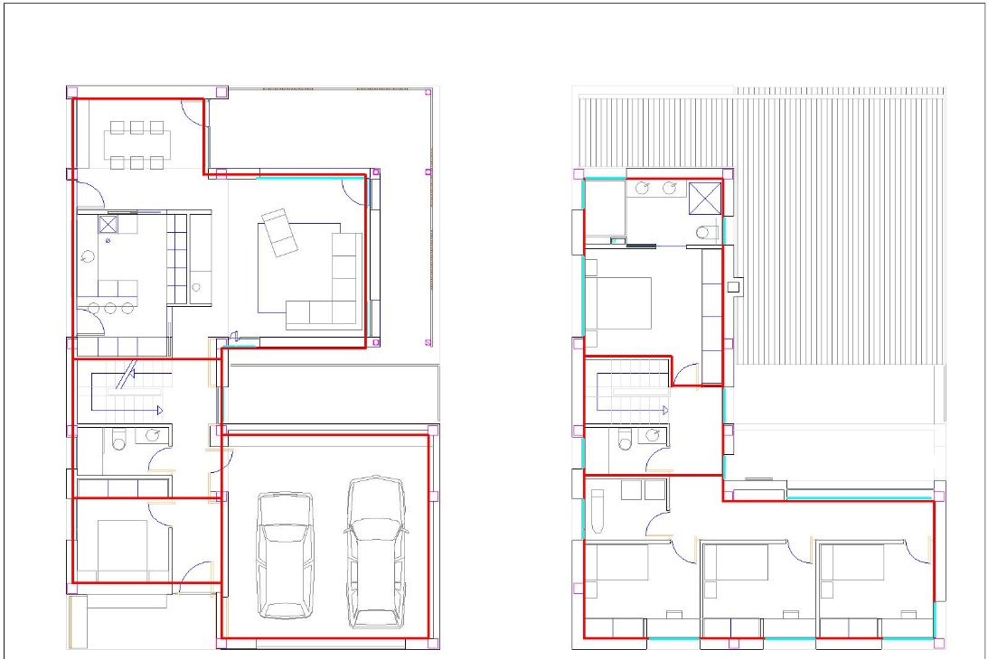
Definición geométrica por planos. Definición de una planta en CAD

Slide 18
Definición geométrica por planos. Definición de una planta en CAD
Definir ESPACIOS:
  Elemento: Polilíneas “cerradas” (comando “c”+ ENTER)
  Capa: “LIDER”
Definir HUECOS:
  Elemento: Línea
  Capa: “V_LIDER”
  Dimensiones capa: V_LIDER[“altura_ventana”][“altura_suelo”]
  permite asignar valores de altura de ventana y altura del suelo.
  Ejemplo: V_LIDER[1.5][0.5]
  Múltiples capas V_LIDER
Asignar NOMBRE ESPACIOS:
  Elemento: MText
  Capa: “TEXTO_LIDER”

Slide 19
Definición geométrica por planos. Definición en CAD
Ejemplo definición en CAD
PLANTA BAJA
PRIMERA PLANTA

Slide 20
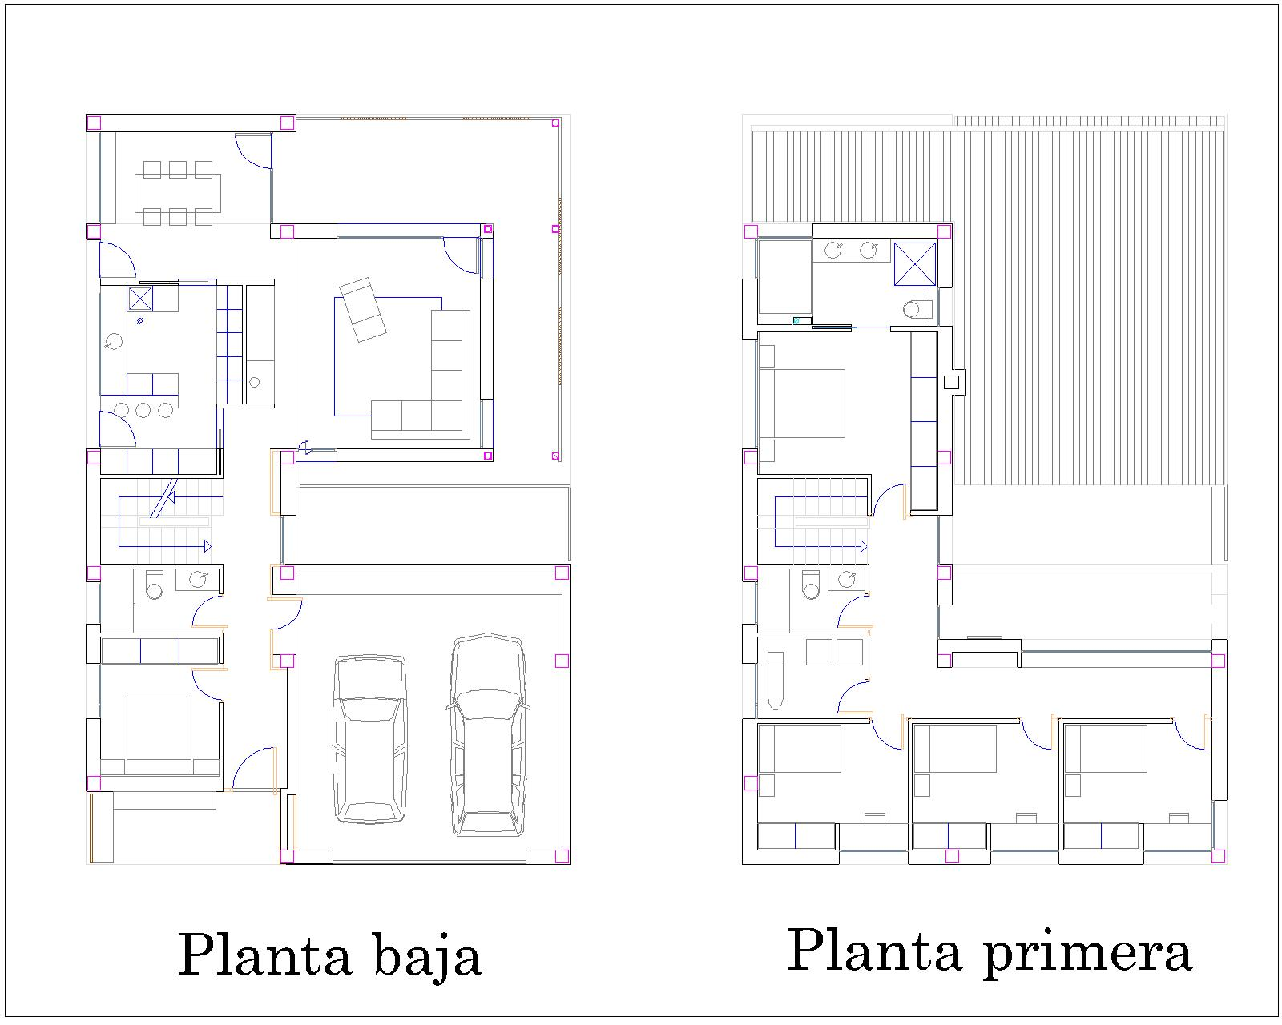
FILTRAMOS LAS CAPAS DE AUTOCAD Y NOS QUEDAMOS CON AQUELLAS QUE DEFINEN EN CONTORNO DEL EDIFICIO

Slide 21
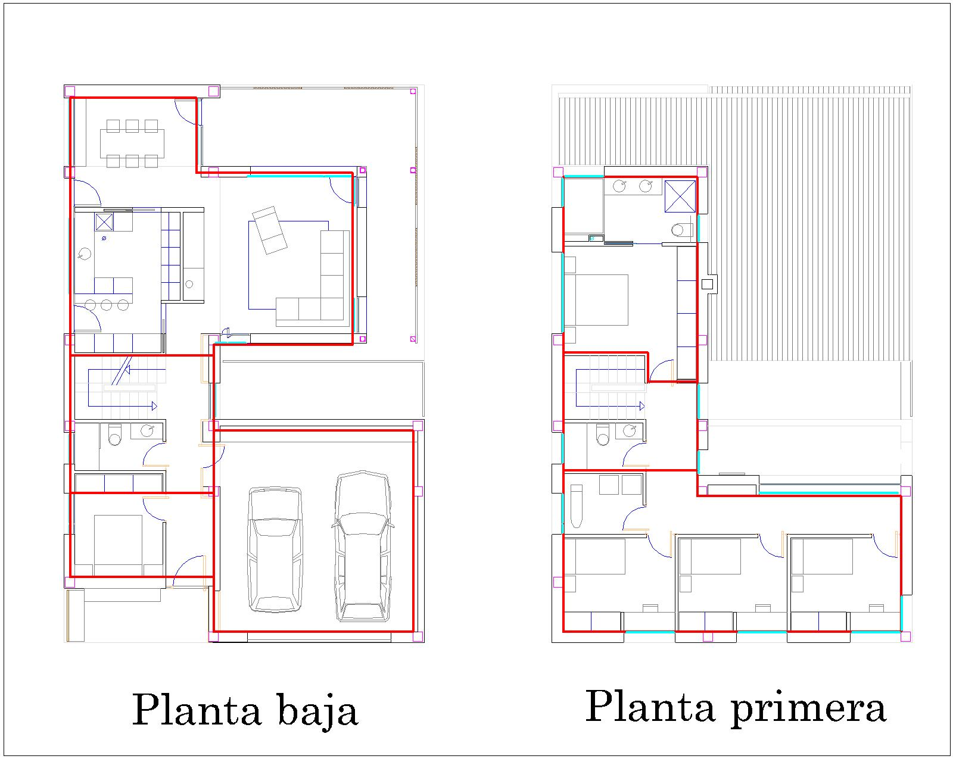
GENERAMOS LOS ESPACIOS DEL EDIFICIO
PLANTA BAJA
VENTANA
GENERAMOS LAS VENTANAS DEL EDIFICIO
ESPACIO 1
AUTOCAD
COMANDO “C” + ENTER
ESPACIO 2
PLANTA BAJA TERMINADA
ESPACIO 3
ESPACIO 4
VENTANA

Slide 22
GENERAMOS LOS ESPACIOS Y LAS VENTANAS CON LWPolilíneas EN LA CAPA “LIDER” Y Líneas EN LA CAPA “V_LIDER”

Slide 23

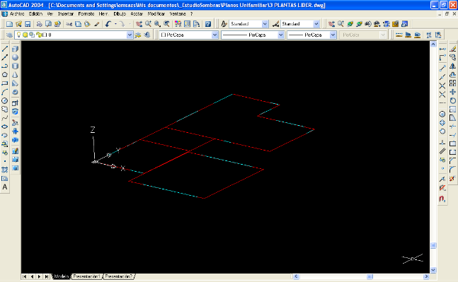
Definición geométrica por planos. Definición en CAD
Cada planta se define en un archvio dxf distinto. Las que son iguales pueden utilitzar el mismo archivo.
Las plantas deben situarse en la posición X, Y correcta, de manera que el mismo punto común en ambas coincida en la misma coordenada X,Y.
Definir las plantes cerca del punto (0,0) para poder visulizarlo correctamente en la aplicación.

Slide 24
Definición geométrica por planos.
Problemas habituales
No se pueden crear espacios dentro de otros espacios
Los espacios no deben solaparse en ningún punto
Sólo se definene huecos que estén en cerramientos exteriores
Las ventanas deben estar cerca de la arista que representa el muro
Las ventanes no deben de abarcar más de un cerramiento

Slide 25
Trabajar con planos reales
En los planos reales donde existen multitud de capas se aconseja:
Filtrar capas para ver sólo el contorno a definir
Crear una capa auxiliar (“ESQUELETO”) para definir los contornos de forma cómoda (líneas o polilíneas)
Visualizar solo la capa ESQUELETO, activar la capa LIDER y utilitzar el comando “CONTORNO” (para AutoCAD) y “BOUNDARY” (para nanoCAD) para crear automáticamente las polilíneas.
ESQUELETO
LIDER
CONTORNO
BOUNDARY

Slide 26
Variables en simulación energética y cálculo de cargas térmicas en edificios
Condiciones exteriores
-Temperatura seca, humedad, radiación, temp. Terreno, etc
Condiciones interiores
-Personas: ratio y distribución horaria
-Luces : ratio y distribución horaria
-Equipos : ratio y distribución horaria
Ventilación del edificio
-CTE-HS3 Viviendas
-RITE Terciarios
Envolvente térmica
-Geometría: orientaciones, superficies, sombras
-Composiciones de cerramientos y ventanas
Control instalación
-Termostato refrigeración
-Termostato calefacción
Cargas en IDF (guía IDAE)
Simulacion en EPW
Distribuciones
Diferencias con IdealLoads 8.6
Calcular según RITE o CTE-HS3
Composición, tipo contorno
y polígono
Composiciones cerr y huecos
Termostato DUAL

Slide 27
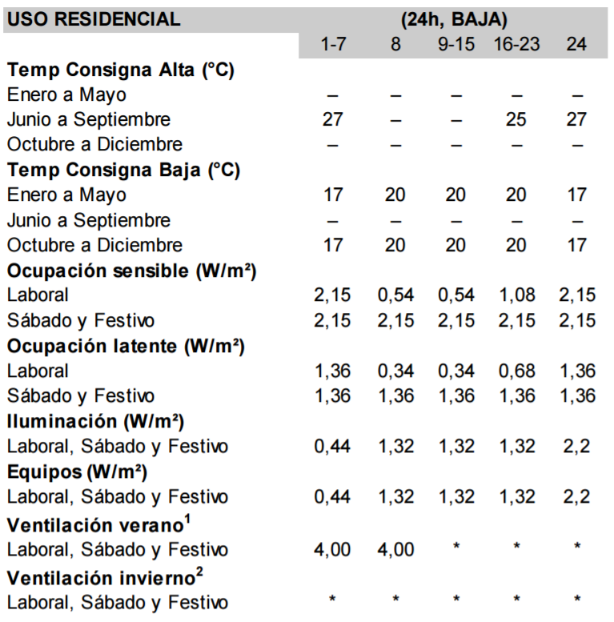
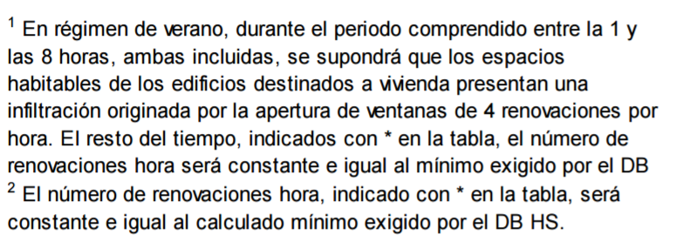
TRABAJO VIVIENDA UNIFAMILIAR
Calcular la demanda energética de una vivienda unifamiliar definida en las condiciones del CTE-HE1
PLANTA BAJA
PRIMERA PLANTA

Slide 28
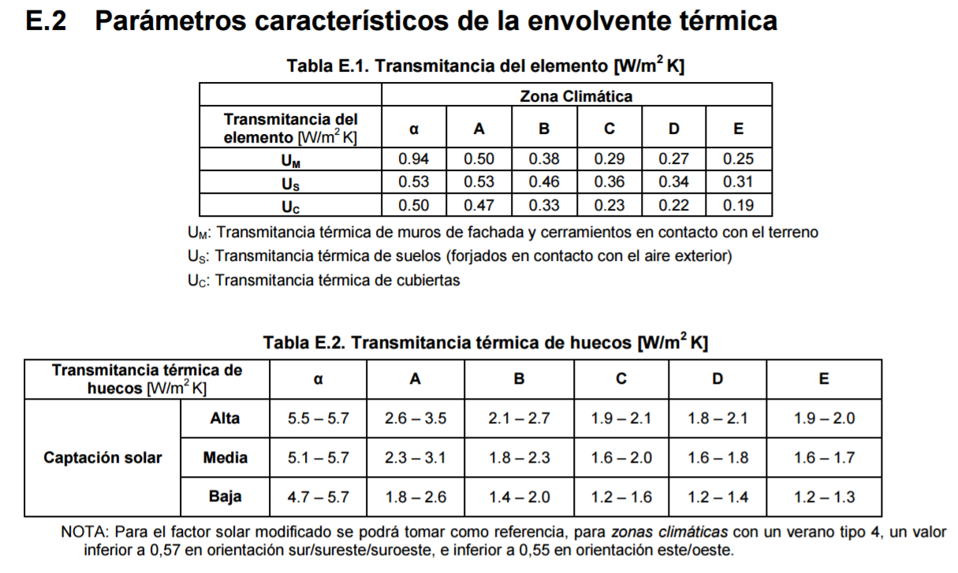
TRABAJO VIVIENDA UNIFAMILIAR
Calcular la demanda energética de una vivienda unifamiliar definida en las condiciones del CTE-HE1
PLANTA BAJA
PRIMERA PLANTA

Slide 29
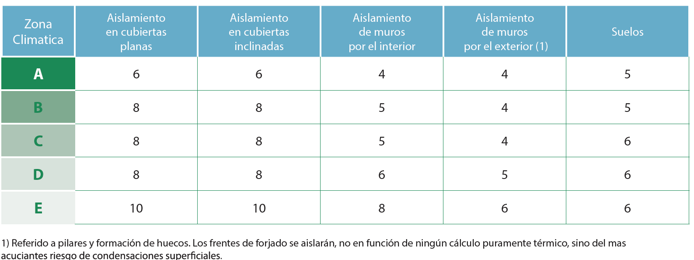
TRABAJO VIVIENDA UNIFAMILIAR
Calcular la demanda energética de una vivienda unifamiliar definida en las condiciones del CTE-HE1

Slide 30
Legislación sobre instalaciones de climatización en edificios
CTE DB-HE 1 Limitación de la demanda energética y de la transmitancia térmica de cerramientos
Uso residencial privado
Demanda de calefacción
TABLA 2.1 VALORES BASE Y FACTOR CORRECTOR POR SUPERFICIE DE LA DEMANDA ENERGETICA DE CALEFACCION
 | Zona climática de invierno
 | α | A | B | C | D | E
Q _{CLF, base} [kWh/m² año] | 15 |  |  | 20 | 27 | 40
F _{CLF, sup} | 0 |  |  | 1.000 | 2.000 | 3.000
Operará por defecto con 0,63 ren/h

Slide 31
Legislación sobre instalaciones de climatización en edificios
CTE DB-HE 1 Limitación de la demanda energética y de la transmitancia térmica de cerramientos
Uso residencial privado
Demanda de refrigeración
  zonas climáticas 1, 2 y 3 QRFR,lim = 15 kWh/m²año (3,8 kWh/m²mes)
  zona climática 4 QRFR,lim = 20 kWh/m²año (5 kWh/m²mes)
Operará por defecto con 0,63 ren/h

Slide 32
Ejercicio de la vivienda
-Definir las composiciones con una U de referencia para la zona climática.
-Definir las cargas internas y sus distribuciones.
-Definir los termostatos.
-Definir la ventilación y las infiltraciones.
-Verificar el cumplimiento del CTE-HE1
-Interpretar el informe html
-Obtener el valor de la U de los cerramientos
-Obtener las variables:
-Número de personas
-Ventilación del edificio (renovaciones/hora)
-Fracción soleada de la ventana
-Obtener las cargas térmicas del edificio para la zona climática correspondiente considerando un percentil del 1% en refrigeración y un 99% en calefacción.

Slide 33
Ejercicio de la vivienda. Implementar las siguientes medidas de mejora energética del edificio:
-Añadir más aislante en los muros exteriores.
-Modificar los huecos (factor solar).
-Añadir elementos de protección a las ventanas.
-Calcular el caudal de aire según el CTE-HS3 y modificar la ventilación (dejar las infiltraciones).
-Modificar el termostato (un grado más en refrigeración y uno menos en calefacción).

Slide 34
Otros parámetros de definición
Parámetros de simulación
Tiempo de paso de la simulación (pasos por hora)
Reorientar el edificio
Días de cálculo de sombras
Tipo cálculo de sombras
Sombras de edificio y del lugar (ver en dxf de resultados)
Elementos protección ventanas (ver en dxf de resultados)
Lamas y elementos adicionales en ventanas
Fins, overhang, retranqueo, cortinas, persianas
Internal Mass (simula la inercia de particiones interiores)
Fachada ventilada
Selección de variables de salida (archivo rdd)
xEsoView
Salida de resultados de la aplicación. Archivos con formatos y significado.
Trabajar resultados en excel

Slide 35
Salida de resultados
xEsoView
variables de salida
dxf de salida
informe html
Archivos salida resultados
dxf (cad)
eio (informe sin formato "bonito")
eso (resultados)
svg (inkscape o chrome)
csv (excel)
err (errores)
rdd (posibles vbles a mostrar)
expidf (archivo que realmente ejecuta el programa)
audit (resumen de lo que ha entendido el programa)
shd (análisis de sombras)

Slide 36
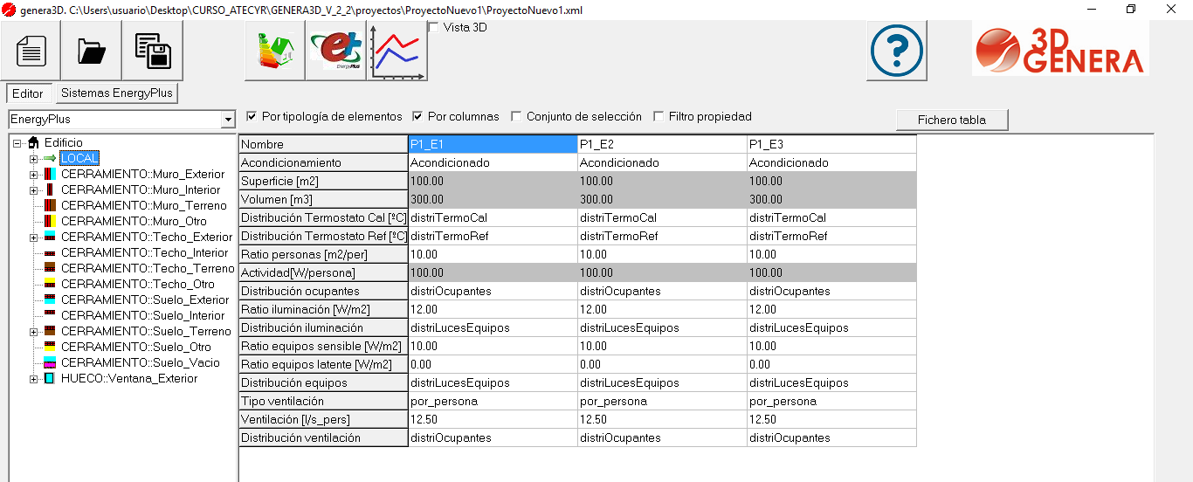
Editor de propiedades
de GENERA_3D
Partes del editor de propiedades

Slide 37
Editor de propiedades
de GENERA_3D
Selección del modo de visión. Muestra en el editor las variables que se pueden modificar en cada elemento para la aplicación seleccionada (EnergyPlus o HULC)

Slide 38
Árbol de elementos del edificio
Editor de propiedades
de GENERA_3D

Slide 39
Editor de propiedades
de GENERA_3D
Tabla de propiedades del elemento. Sobre fondo blanco las que se pueden modificar y sobre fondo gris las fijas.

Slide 40
Editor de propiedades
de GENERA_3D
Barra de utilidades:
Visualizar el árbol por tipologia de elementos
Vista de la tabla por columnes
Seleccionar un grupo de elementos para darles la misma propiedad
Filtrar los elementos que tengan una propiedad común
Crea un archivo con los datos de la tabla inferior

Slide 41
Editor de propiedades
Variables en simulación energética y cálculo de cargas térmicas en edificios
Condiciones exteriores
-Temperatura seca, humedad, radiación, Temp. Terreno, etc
Condiciones interiores
-Personas: ratio y distribución horaria
-Luces : ratio y distribución horaria
-Equipos : ratio y distribución horaria
Ventilación del edificio
-CTE-HS3 Viviendas
-RITE Terciarios
Envolvente térmica
-Geometría: orientaciones, superficies, sombras
-Composiciones de cerramientos y ventanas
Control instalación
-Termostato refrigeración
-Termostato calefacción

Slide 42

Editor de propiedades
Variables en simulación energética y cálculo de cargas térmicas en edificios
Condiciones exteriores
-Temperatura seca, humedad, radiación, Temp. Terreno, etc
Condiciones interiores
-Personas: ratio y distribución horaria
-Luces : ratio y distribución horaria
-Equipos : ratio y distribución horaria
Ventilación del edificio
-CTE-HS3 Viviendas
-RITE Terciarios
Envolvente térmica
-Geometría: orientaciones, superficies, sombras
-Composiciones de cerramientos y ventanas
Control instalación
-Termostato refrigeración
-Termostato calefacción
EnergyPlus
HULC
EnergyPlus
HULC
EnergyPlus
HULC
EnergyPlus
HULC

Slide 43
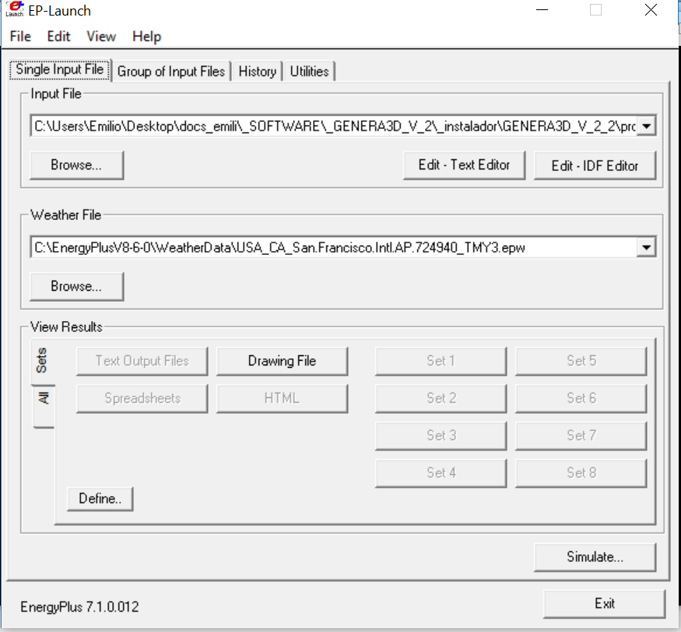
Editor de propiedades
Variables en simulación energética y cálculo de cargas térmicas en edificios
Condiciones exteriores
-Temperatura seca, humedad, radiación, Temp. Terreno, etc
Condiciones interiores
-Personas: ratio y distribución horaria
-Luces : ratio y distribución horaria
-Equipos : ratio y distribución horaria
Ventilación del edificio
-CTE-HS3 Viviendas
-RITE Terciarios
Envolvente térmica
-Geometría: orientaciones, superficies, sombras
-Composiciones de cerramientos y ventanas
Control instalación
-Termostato refrigeración
-Termostato calefacción
EnergyPlus
HULC

Slide 44
Editor de propiedades
Variables en simulación energética y cálculo de cargas térmicas en edificios
Condiciones exteriores
-Temperatura seca, humedad, radiación, Temp. Terreno, etc
Condiciones interiores
-Personas: ratio y distribución horaria
-Luces : ratio y distribución horaria
-Equipos : ratio y distribución horaria
Ventilación del edificio
-CTE-HS3 Viviendas
-RITE Terciarios
Envolvente térmica
-Geometría: orientaciones, superficies, sombras
-Composiciones de cerramientos y ventanas
Control instalación
-Termostato refrigeración
-Termostato calefacción
EnergyPlus
HULC

Slide 45
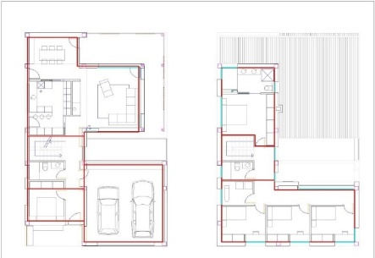
Editor de propiedades
Variables en simulación energética y cálculo de cargas térmicas en edificios
Condiciones exteriores
-Temperatura seca, humedad, radiación, Temp. Terreno, etc
Condiciones interiores
-Personas: ratio y distribución horaria
-Luces : ratio y distribución horaria
-Equipos : ratio y distribución horaria
Ventilación del edificio
-CTE-HS3 Viviendas
-RITE Terciarios
Envolvente térmica
-Geometría: orientaciones, superficies, sombras
-Composiciones de cerramientos y ventanas
Control instalación
-Termostato refrigeración
-Termostato calefacción
EnergyPlus
HULC

Slide 46
Editor de propiedades
Variables en simulación energética y cálculo de cargas térmicas en edificios
Condiciones exteriores
-Temperatura seca, humedad, radiación, Temp. Terreno, etc
Condiciones interiores
-Personas: ratio y distribución horaria
-Luces : ratio y distribución horaria
-Equipos : ratio y distribución horaria
Ventilación del edificio
-CTE-HS3 Viviendas
-RITE Terciarios
Envolvente térmica
-Geometría: orientaciones, superficies, sombras
-Composiciones de cerramientos y ventanas
Control instalación
-Termostato refrigeración
-Termostato calefacción
EnergyPlus
HULC

Slide 47
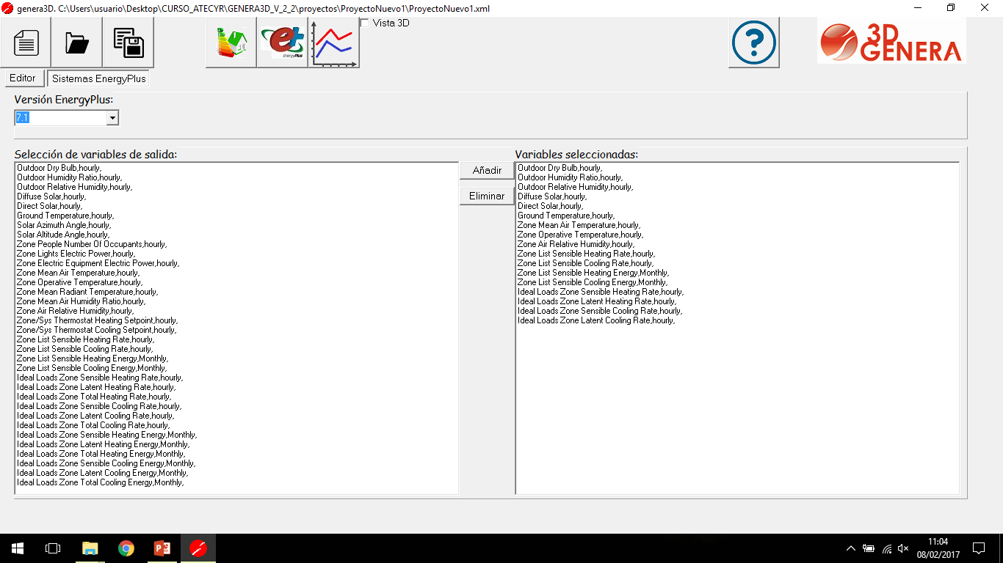
Exportación a EnergyPlus
Selector de versión del programa EnergyPlus utilizado. Permite la exportación a la versión 7.1 y 8.6. En función de la opción seleccionada escribe unas variables u otras en el idf.
Variables de salida seleccionadas

Slide 48
Exportación a EnergyPlus
Genera el archivo idf y lo abre con la aplicación EnergyPlus configurada para este tipo de archivos.

Slide 49
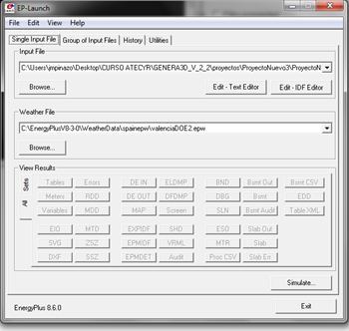
Exportación a EnergyPlus
Genera el archivo idf y lo abre con la aplicación EnergyPlus configurada para este tipo de archivos.
Archivo climático .epw

Slide 50
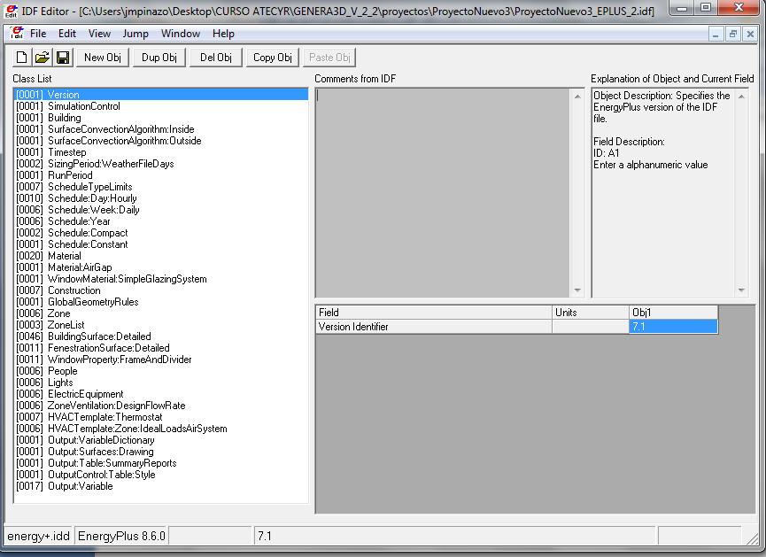
Exportación a EnergyPlus
Genera el archivo idf y lo abre con la aplicación EnergyPlus configurada para este tipo de archivos.

Slide 51
Exportación a EnergyPlus
El edificio se crea con el sistema IdealLoadsAirSystem que sirve para calcular la demanda energética del edificio.
En posteriores versiones se implementarán las diferentes plantillas de sistemas existentes para poderlos definir desde GENERA_3D.

Slide 52
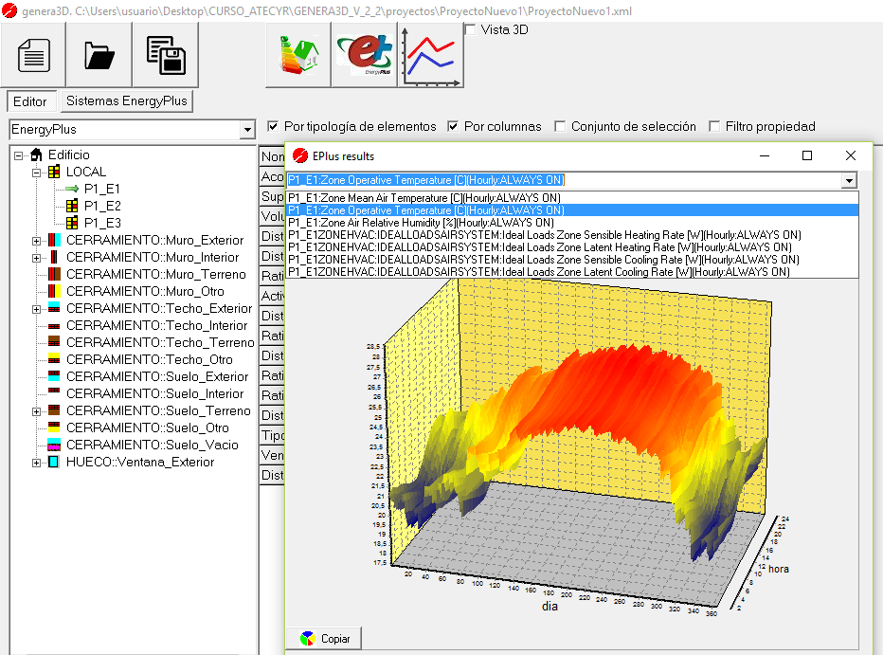
Exportación a EnergyPlus
Visor de resultados de EnergyPlus. Permite filtrar las variables según el elemento seleccionado en el árbol.

Slide 53
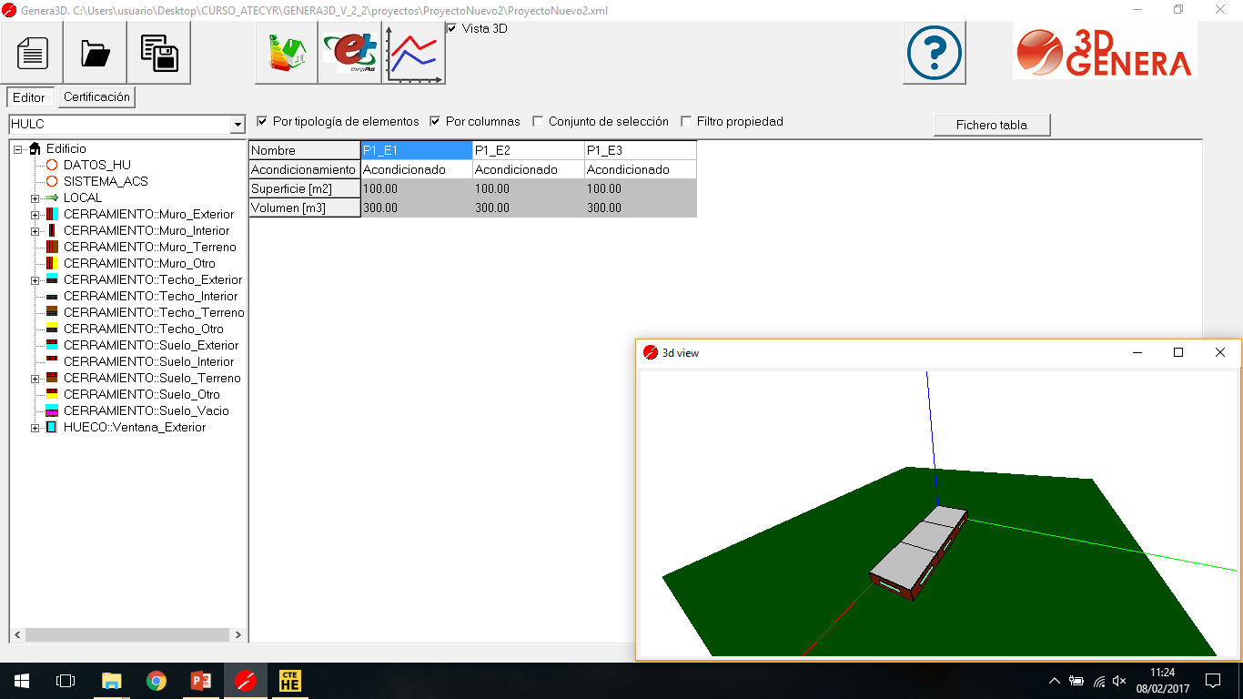
Exportación a HULC
Genera el archivo .ctehexml y lo abre con la aplicación HULC (debe estar instalada)

Slide 54
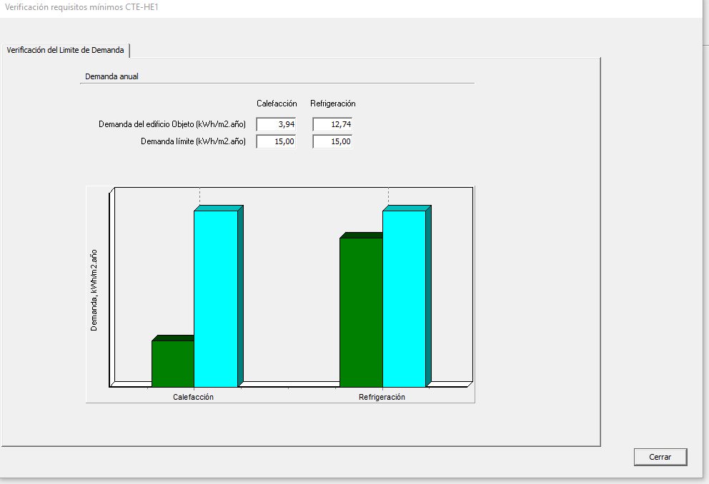
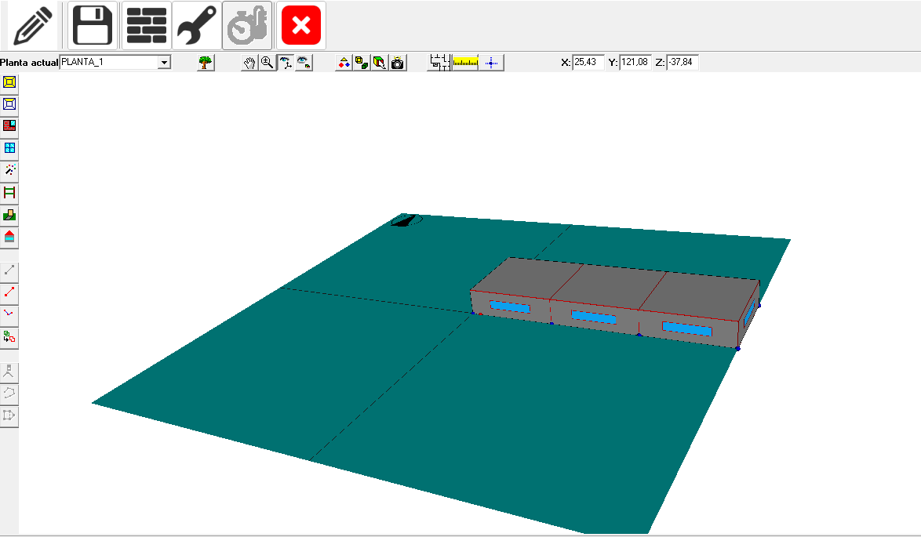
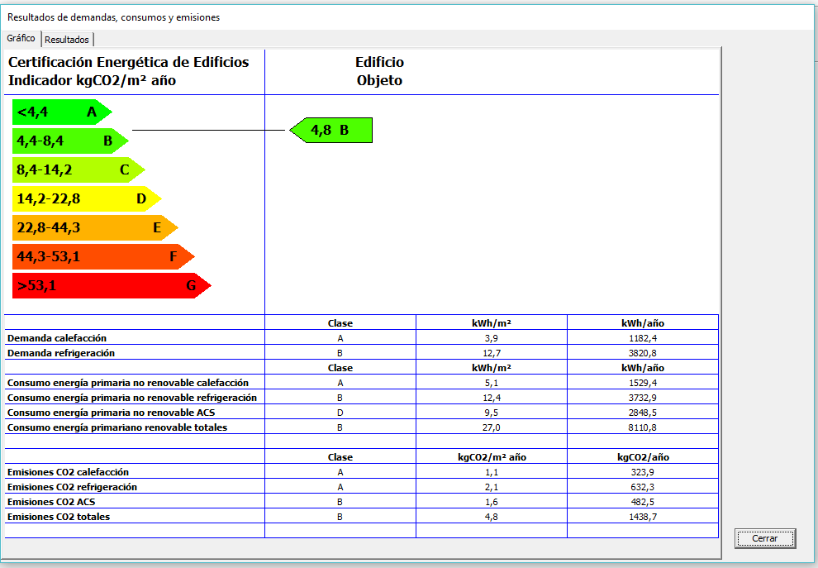
Exportación a HULC
Genera el archivo .ctehexml y lo abre con la aplicación HULC (debe estar instalada)

Slide 55
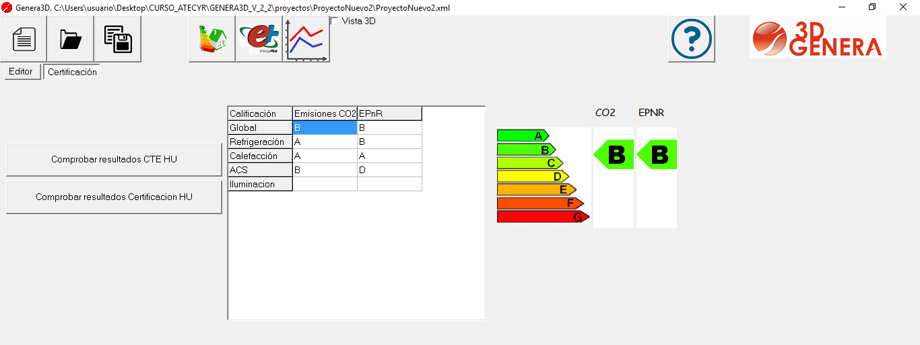
Exportación a HULC
Se pueden visulizar los resultados de la certificación desde Genera3D

